Slide 1


Egyszerű Nyilvántartó Rendszer C# WinForm használatával
Urbán Olivér
HEPMIU

Slide 2
Célok
Az alkalmazás felépítése WinForm modulokból és a hozzátartozó ToolBox elemekből
Az app tartalmazzon egy egyszerű (továbbfejleszthető) Bejelentkező felületet
Képes legyen CSV típusú fájl kezelésére (írás, olvasás)
A felhasználó -sikeres bejelentkezés után- tudja a fájl tartalmát listázni, módosítani, törölni és új elemet/sort hozzáadni

Slide 3
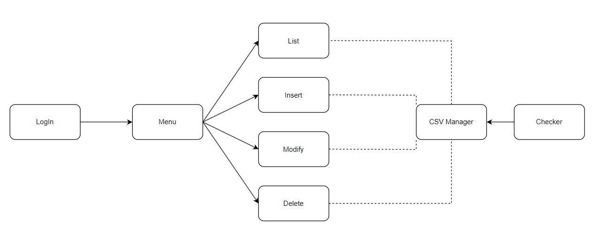
App struktúra szemléltetés

Slide 4
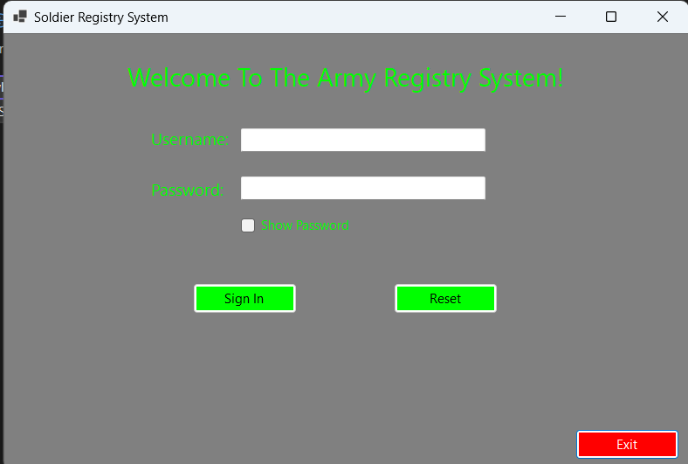
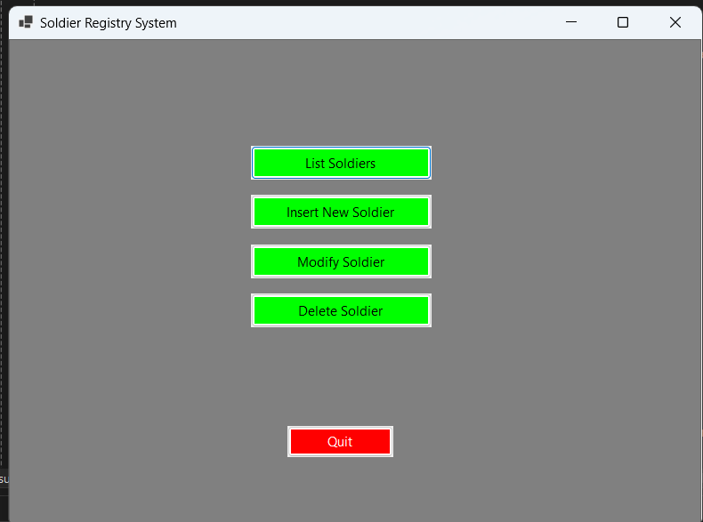
App nézet - Bejelentkezés,Menü

Slide 5
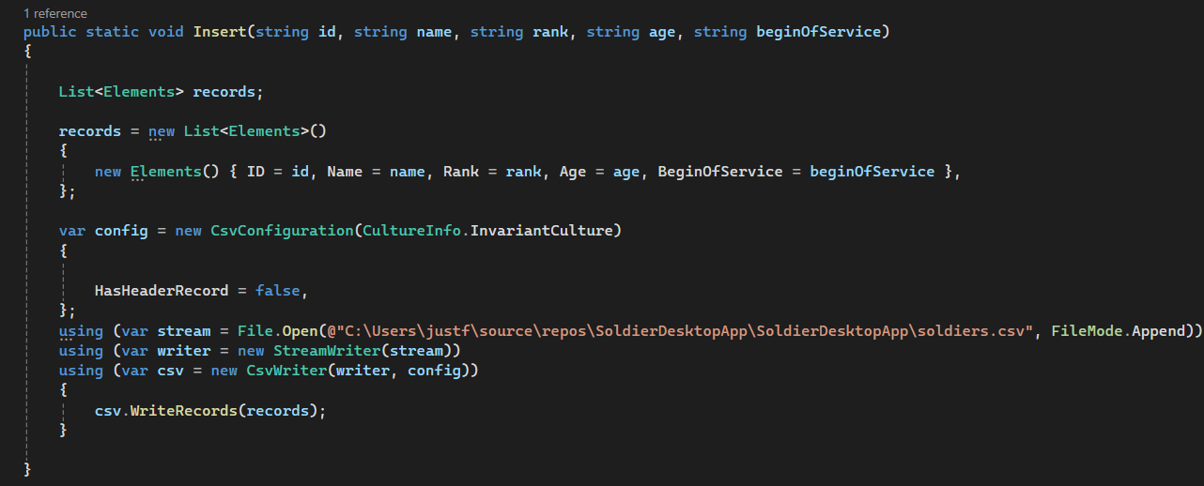
Kódrészlet - Insert metódus

Slide 6
Felhasznált eszközök
Visual Studio
C# WinForm
WinForm ToolBox: DatagridView, Button, Label etc.
CSV Helper

Slide 7
Köszönöm a figyelmet!

